Slide 1


고속도로 주요 결절지점 고정밀 도로지도 제작 및 자율주행 안전제고 기술
- 발표평가자료 -
Car Hailing CAV
AI
2020. 05. 14
배 상 훈

Slide 2
목 차
Ⅰ
창업아이템의 개발동기
Ⅱ
창업아이템의 목적
Ⅲ
창업아이템의 개발〮사업화 전략
Ⅳ
시장분석 및 경쟁력 확보방안
Ⅴ
자금소요 및 조달계획
Ⅵ
시장진입 및 성과창출 전략
Ⅶ
대표자 및 팀윈의 보유역량

Slide 3
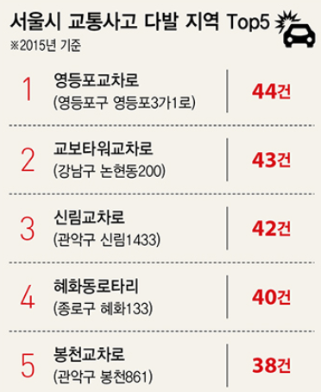
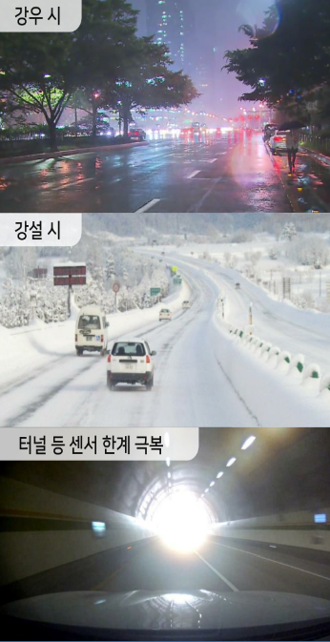
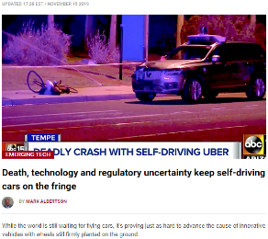
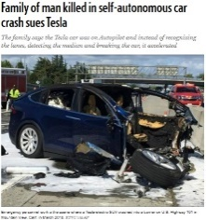

문제인식 (Problem)
창업아이템의 개발동기
교통결절지점의 높은 사고비율
교차로, 터널, 교량 등을 포함하는 교통결절지점
전체 사고 대비 높은 사고비율(46.91%)을 가지는 도로 결절지점
 | 2014 | 2015 | 2016 | 2017 | 2018 | 총합
총 발생건수 | 273,632 | 306,830 | 297,168 | 286,957 | 255,407 | 1,419,994
결절점 | 124,809 | 140,745 | 136,040 | 133,719 | 130,863 | 666,176
결절점 외 | 148,823 | 166,085 | 161,128 | 153,238 | 124,544 | 753,818
출처 : TAAS
센서에 의존한 자율주행 차량의 사고사례
주행센서에만 의존한 자율주행 차량의 다양한 사고사례
기상 및 도로환경에 따라 급변하는 주행센서의 인식 성공률
센서
인식률
하락

Slide 4
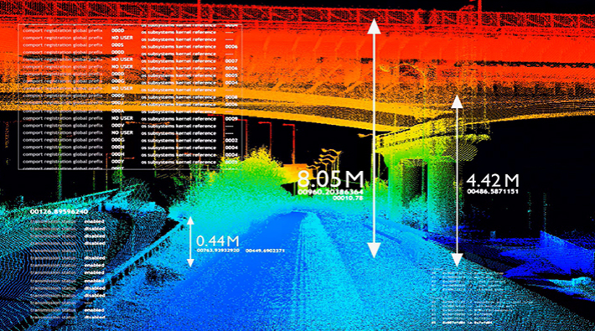
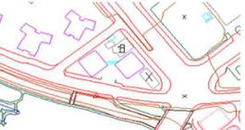
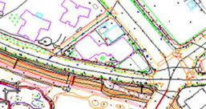
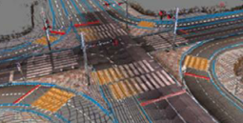
문제인식 (Problem)
창업아이템의 개발동기
고정밀 도로지도의 필요성
자율주행을 위해 위치 및 각종 상황인식 정보를 실시간 제공 필요
차선, 교통규제 정보 등을 포함한 3차원 정밀도로지도를 통한 자율주행 보조데이터 제공
고정밀 도로지도의 차별성
노선 중심의 기존 도로지도는 자율주행에 필요한 차선구분, 교통표지 및 노면표지 등의 상세정보 제공 어려움
국내 도로 및 자동차 제원을 고려한 지도정확도(절대 정확도 ±0.25m 이내) 필요
구분 | 기존 수치지형도 |  | 정밀도로지도 (1/500 수준)
 | 비도심지역(1/5,000) | 도심지역(1/1,000)
지도
정확도 | 평면위치 : ± 3.5m 수직위치 : ± 1.67m | 평면위치 : ± 0.7m 수직위치 : ± 0.33m | 평면위치 : ± 0.25m 수직위치 : ± 0.25m
자율주행차 지원정보 | 도로경계 : ○ 도로중심선 : △ | 도로경계 : ○ 도로중심선 : ○ 교통표지 : △ (위치만) | 차선 : ○ 교통표지 : ○ (속성입력) 차로중심선 : ○ 노면표지 : ○ (속성입력) 도로경계 : ○ 도로중심선 : △ (필요시)
출처 : 자율주행차 지원 등을 위한 정밀도로지도 구축방안 연구 및 시범사업 보고서, 2015, 국토지리정보원

Slide 5
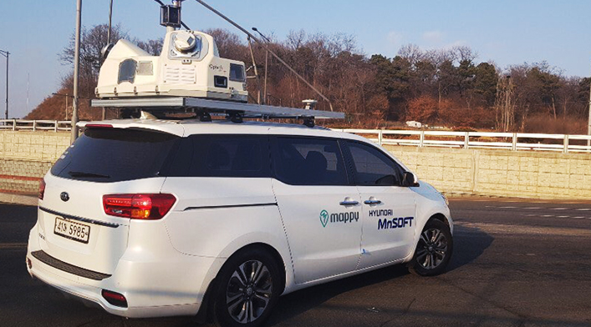
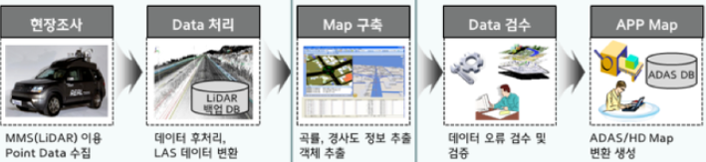
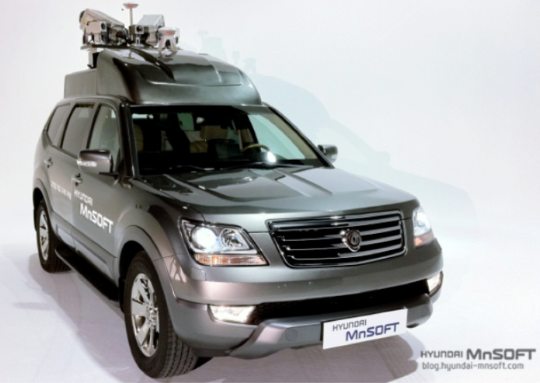
문제인식 (Problem)
창업아이템의 개발동기
고비용의 기존 정밀 도로지도 제작방식
기존 정밀 도로지도 제작방식인 MMS(Mobile Mapping System)방식은 높은 제작비용을 수반
제작방식 특성상 시간, 공간적인 측면에서 큰 제약을 가지는 MMS
기존 MMS의 도입과 운용 비용은 고정밀 도로지도 구축의 가장 큰 진입장벽 요인
이를 대체하기 위한 합리적인 도로지도 제작방식 필요
Mobile Mapping System
고가의
하드웨어 장비
GPS/INS, 레이더, 라이다, 센서와 같은 고가 장비를 활용
시공간적
제약 보유
차량진입이 어려운 지점 조사에 제약 보유
재진입이 힘든 지역을 조사할 때 긴 시간을 소요

Slide 6
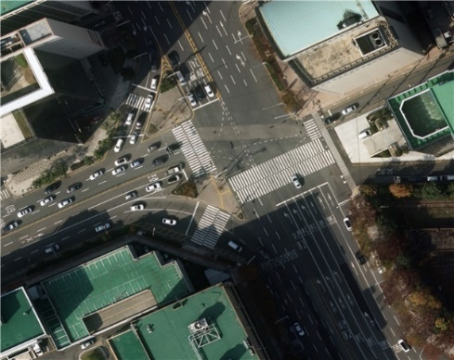

문제인식 (Problem)
창업아이템의 목적(필요성)
고속도로 주요 결절지점 대상 고정밀 도로지도 제작
드론을 활용한 고속도로 주요 결절지점 고정밀 도로지도 제작
고정밀항공영상(해상도 5cm급)을 활용하여 전국단위의 일관된 위치 오차를 가진 전자지도 제작
HP Map 활용 자율주행차량 안전제고 플랫폼 구성
자율주행차량 안전제고 플랫폼
고정밀 도로
지도 데이터
V2X 통신 센서
인지
보행자, 차량, 도로시설물 상세인식
지도 데이터 통한 상세경로 탐색
판단
도로 상황분석 및 차량 대응판단
대체경로 선정 및 유고상황 회피
제어
가감속, 조향 등 차량제어
최적의 경로 제어

Slide 7
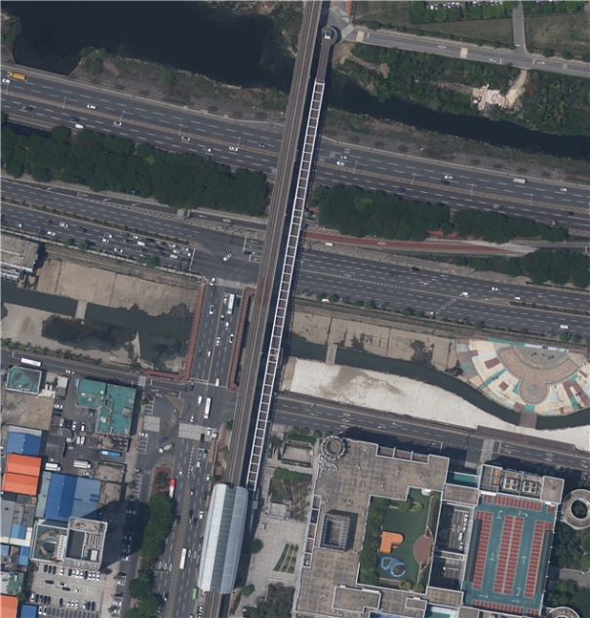
실현가능성 (Solution)
창업아이템의 개발 · 사업화 전략
시범지역 영상데이터 취득 및 결절지점 도로지도 제작
시범지역 선정 : 부산 · 경남 고속도로 교통사고 다발지점 및 결절지점
자율주행용 고정밀 전자지도 플랫폼 기술 개발
안전성 제고 기술 개발
자율주행차량 고안전 교통정보 가공 및 제공 기술 개발
도로 결절지점을 대상으로 정확성과 완전성을 향상시킨 기술 개발 통한 지적 재산권 확보
고정밀 항공영상
인지
판단
제어
ADAS 센서
주행전략 결정
(추월, 회전, 가감속여부)
주행경로 생성
(목표궤적, 목표속도 등)
차량 제어
(조향각/가감속 제어)
V2X
자율주행 안전성 제고 기술개발
센서의 한계 보완
고정밀 지도

Slide 8
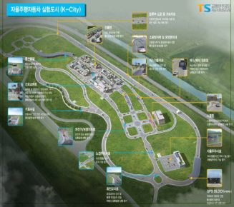
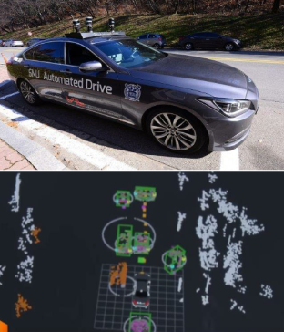
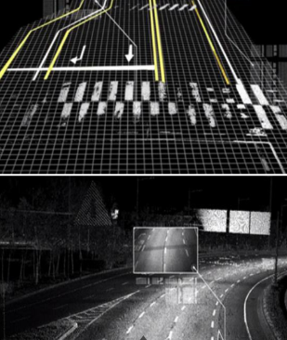
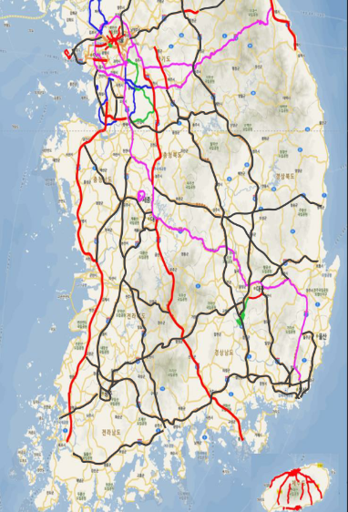
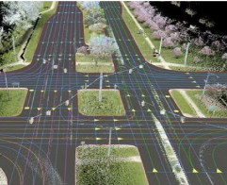
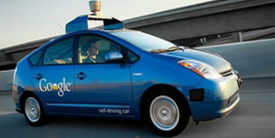
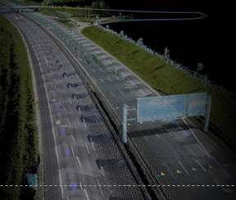
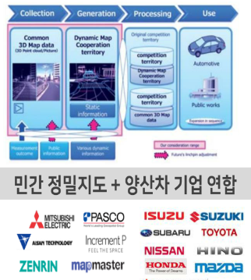
실현가능성 (Solution)
창업아이템의 시장분석 및 경쟁력 확보방안
국내시장분석
국내 정밀도로지도 현황
국토 교통부 : 정밀도로지도 제작 및 위성항법시스템
상시관측소 추가 구축 국토지리정보원 : MMS기반 도로정보 추출 중 → 2019년 고속도로 정밀도로지도 완성 민간업체 : MMS 기반 시범제작 및 연구개발 → 대부분 지도제작에만 국한
국토교통부
국토지리정보원
자율주행차 인프라
(도로, 특화도시 등)
구축
점군 데이터 기반
자율주행 기술 개발 지원
현대 M&N
도로공사, LX
자체 벡터 데이터
기반 자율주행
기술 개발
정밀도로지도 지원 및 도로관리 대장 고도화
해외시장분석
해외 정밀도로지도 현황
유럽/북미 : 민간업체 주도의 정밀도로지도 추진
HERE – 완성차 그룹에서 인수, 벡터위주 정밀지도
TOMTOM – 구글지도 기반의 센서기술 보유
NVIDIA – 클라우드 기반 맵 생성 및 현지화 일본/한국 : 정부주도의 정밀도로지도 추진 DMP – 도요타와 혼다 등이 설립한 다이나믹맵
유럽, HERE
TOMTOM
지도업체 인수
벡터 위주 정밀도로지도 구축
‘구글지도+점군데이터’
기반센서기술 접목
NVIDIA
일본, DMP
NVIDIA DRIVE 플랫의 클라우드 기반 맵
생성
정부+민간
(완성차+지도업체)
백터위주 구축

Slide 9






실현가능성 (Solution)
창업아이템의 시장분석 및 경쟁력 확보방안
경쟁력 확보방안 : UAV 활용
항공영상사진(해상도5cm)을 활용한 전국단위의 정밀한 위치오차의 도로지도를 제작
UAV를 이용한 고정밀도로지도의 간편하고 빠른 상시 갱신
돌발상황(공사지점, 차선제한지점 등)에 대한 실시간 정보제공
경쟁력 확보방안 : 자율주행 안전 플랫폼
AI 와 빅데이터 기술을 도입하여 고안전 자율주행기술로 접근
교통공학적 알고리즘을 바탕으로 차별화된 안전성 기술개발 및 제공
3D Map과 디지털 트윈 기술로 발전하여 4차산업분야에 경쟁력 확보
고정밀지도 제작
차량제한구역과 관계없는 지도 제작
UAV를 통한 상시 갱신
자율주행 안전 플랫폼
AI, 빅데이터 기술의 고안전 자율주행
차별화된 안전성 기술개발 및 제공

Slide 10
성장전략 (Scale-up)
자금소요 및 조달계획
자금의 필요성
신규 채용예정 연구개발 인력(2명이상 예상)
기술개발에 필요한 S/W 및 장비구입비 등
자금조달계획
R&D 과제에 참여하여 기술 고도화
기술개발 및 지적재산권을 출원 등록 후 기술신용보증기금 등에 투자유치
< 사업화 집행계획 >
비 목 | 산출근거 | 금액(원)
재료비 | •항공사진원시데이터(시범지역) | 3,000,000
외주용역비 | •항공영상 가공처리외주용역(도로차선,도로지형지물추출 등) | 4,000,000
기계장치 | •AutoCAD MAP 2부(3,500,00원×2부) | 7,000,000
 | •PC구입비(개발자용 PC 3대×2,500,000원) | 7,500,000
 | •3D 자율주행 시뮬레이션 S/W | 30,000,000
특허권 취득비 | •특허등록(2건×4,000,000원) | 8,000,000
인건비 | •신규개발인력채용(2명×3,500,000원×8개월) | 56,000,000
광고선전비 | •홈페이지제작비(5,000,000원),홍보물제작비(CI포함5,000,000원) | 10,000,000
지급수수료 | •특허기술이전(5,000,000원) 회계감사비(500,000원) 사무실임차료 (8개월×500,000원) | 9,500,000
창업활동비 | •출장여비,소모품구입비등(8개월×500,000원) | 4,000,000
합 계 |  | 139,000,000

Slide 11
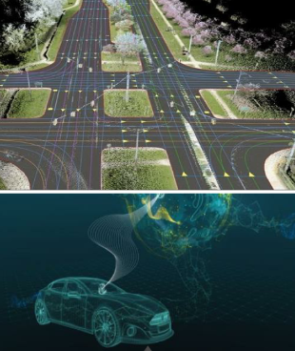
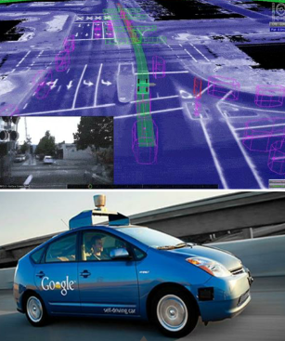
성장전략 (Scale-up)
시장진입 및 성과창출 전략
내수시장 확보 방안
국가기관(국토교통부, 국립지리원, 도로공사 등)에 완성 제품 서비스 제공
파생된 상품으로 전국 지자체의 교통, 건설, 방재, 공간정보 분야 등에 플랫폼 구축 사업화
관련학회에 논문지 투고 및 각종 전시회에 참여하여 제품 기술력을 적극적으로 홍보
해외시장 진출 방안
특화된 핵심기술과 국내 실증경험을 바탕으로 2022년 목표로 해외시장진출 계획
그간 활동한 여러 학회와 교류단체를 통하여 Needs를 대상으로 홍보마케팅 및 기술발표회 개최
해외 SCI급 논문지 투고 및 CES, 유럽자동차박람회, 중국 전시회 등에 제품 기술력 홍보활동
해외시장 정밀도로지도 현황
유럽, HERE
TOMTOM
일본, DMP
지도업체 인수 벡터 위주 정밀도로지도 구축
‘구글지도+점군데이터’ 기반센서기술 접목
정부+민간(완성차+지도업체) 백터위주 구축
독일차 3사 글로벌 지도업체 HERE 인수
완성차 그룹에서 지도업체를 인수
구글 이외, 포드, 테슬라 등도 지도 기반 자율주행차 개발
정부 : 국가혁신프로젝드로 연구, 개발
민간 : 양산차, 지도업체 공동으로 DB 구축

Slide 12
팀 구성 (Team)
대표자 및 팀원의 보유역량
대표
배상훈
임원
양승태
사원
사원
서성혁 연구원
정보경 연구원
직급 | 성명 | 주요 담당업무 | 경력 및 학력 등 | 채용시기
대표 | 배상훈 | 업무 총괄 | 공학박사, 교수, 교통분야 연구경력30년, 관련분야 특허 보유, 정부 및 지자체 출연과제 수행 | ’20. 9.
임원 | 양승태 | 영상정보분석 | 공학박사, 측량및지형공간정보 기술사, 경력 30년 | ’20. 9.
사원 | 서성혁 | 자율주행 시뮬레이션 | 박사과정, 연구 경력 3년, 드론운용가능 | ’20. 9.
사원 | 정보경 | 자율주행차량 안전 알고리즘 | 학사과정, 연구 경력 2년, 드론운용가능 | ’20. 9.

Slide 13
팀 구성 (Team)
대표자 및 팀원의 보유역량
대표자 현황 및 역량
배상훈
< 정부 및 지자체 출연과제(기술개발, 사업화 과제 등) 수행실적 >
번호 | 해당부처 (부처/기관) | 사업명 / 과제명 | 수행기간 | 지원금액 (백만원)
1 | 한국연구재단 | 자율주행차량시대에 대비한 도로지형 별 최적운행전략 핵심요소기술 개발 | 2015.05.01. ~ 2018.04.30. | 300
2 | 한국과학기술 정보연구원 | 고정밀 교통차량 주행데이터의 가공 및 분석과 예측모델 개발 | 2014.03.01. ~ 2017.11.30. | 70
3 | 한국교통연구원 | 스마트 시티의 도로교통체계 실증적용 중 스마트시티 교통시스템 구축을 위한 공공부분 역할과 스마트시티 교통서비스 도출 | 2016.10.28. ~ 2016.11.30. | 10
< 특허보유현황 >
번호 | 특허명 | 등록(출원) 번호 | 등록(출원) 일자 | 등록(출원) 국가 | 비고 (등록/출원)
1 | 공중촬영 영상을 이용한 차량 행태 분석 시스템 및 이를 이용한 분석 방법 | 제 10-2017-0163490호 | 2019.10.28. | 대한민국 | 등록
팀원 현황 및 역량
양승태 : 공학박사, 측량 및 지형공간정보 기술사, 영상분석, 전자지도제작 관련분야 경력 30년
서성혁 : 교통공학, 드론, 자율주행 관련 연구경력 3년, 드론운용가능( 초경량비행장치 조종자 자격증보유 )
정보경 : AI, 교통공학, 자율주행 관련 연구경력 2년, 드론운용가능

Slide 14
팀 구성 (Team)
대표자 및 팀원의 보유역량
추가 인력 고용 계획
순번 | 주요 담당업무 | 요구되는 경력 및 학력 등 | 채용시기
1 | S/W 개발 | IT분야 전공 학사 이상 | ’20. 6.
2 | R&D | 교통분야 전공 석사 이상 | ’20. 6.
업무파트너 현황 및 역량
삼아항업㈜ : 고정밀 영상촬영데이터(5cm급 해상도)를 안정적으로 확보 및 공급가능
고정밀 항공이미지의 자동 항공촬영장치, 항공촬영 이미지의 정밀도 향상을 위한 영상처리 시스템
지도제작시스템 등 20개 이상 관련분야 특허 보유
코드프로㈜ : 동적영상정보를 AI와 빅데이터를 이용하여 분석하는 기술 보유, 관련분야 특허 2건 보유
순번 | 파트너명 | 주요역량 | 주요 협력사항 | 비고
1 | 삼아항업(주) | 항공영상촬영, 항공 Ridar | 항공영상공급 | ’20.5.~
2 | 코드프로(주) | 영상 AI,빅데이터 분석 | 영상동적정보분석 | ’20.5.~
창업초기 위 업체들과 상호 기술교류 및 개발기술 고도화 가능

Slide 15
감 사 합 니 다
Thank you
Car Hailing CAV
AI

